Slide 1
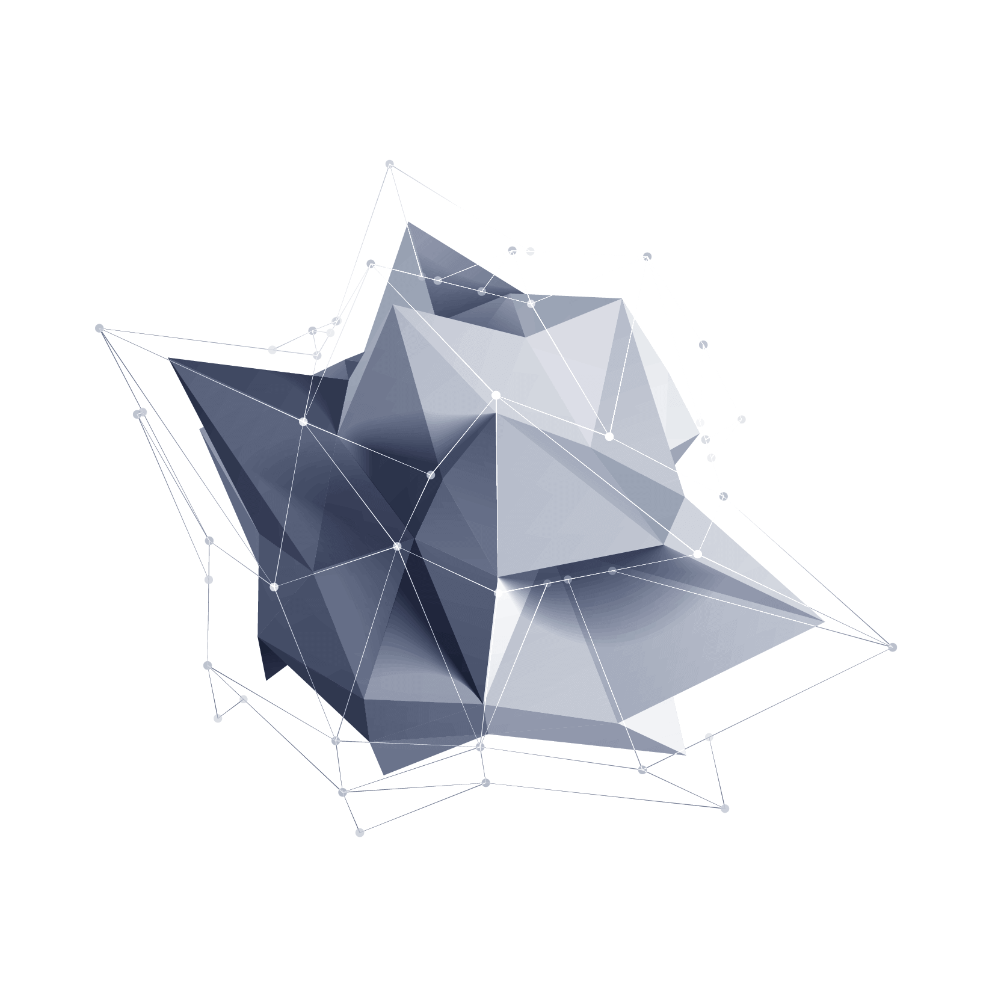
專利閱讀期末報告
混合式基因演算方法
發明人：李宛玲(TW)LI，WAN-LING
出處：全球專利檢索系統
公告號：TWI652629B
110516023林庭均
Notes:
專利名稱：混合式基因運算方法（Mixed Genetic Algorithm）
發明人：李宛玲(TW)LI，WAN-LING
出處：全球專利檢索系統
2018年申請，2019年公告
申請人：財團法人精密機械研究發展中心
所以這個專利是用工廠的製造排程去做說明

Slide 2
CONTENTS
目錄
01
技術特徵
Mixed
Genetic
Algorithm
專利範圍
02
03
心得分享
Notes:
技術特徵：主要技術、結合技術
專利範圍：請求項、舉例說明
心得分享

Slide 3
01
PARTONE
技術特徵
MixedGeneticAlgorithm

Slide 4
重要技術特徵
解決基因演算法困境
解決基因演算法（Genetic Algorithm）於區域最佳化時，因搜索效率低而曠日費時，以及實務上過早收斂所造成誤算的問題；本發明提供一種混合式基因運算方法（Mixed Genetic Algorithm），使用基因演算法追尋目標，配合單點搜索運算（Single Point Search Calculation）與比較運算（Comparison Calculation），進而達成快速收斂以及最佳化，並減少演算時間。
發明
內容
Notes:
基因運算法是一種多點搜索演算法，雖然具有全域搜索能力，而不會陷入局部解快速下降之問題；
但是，基因運算法的區域搜索能力較差，導致單純的基因演算法比較費時，在進化後期搜索效率較低，
而且在實際應用中，基因運算法容易產生早熟收斂的問題，因為不一定是有找到最佳解而收斂，所以會造成誤算的問題發生。
為了解決這個問題，這個發明提供一種混合式基因運算方法，將基因演算法結合單點搜尋運算與比較運算。
單點搜索運算：模擬退火法
比較運算：禁忌搜索法

Slide 5


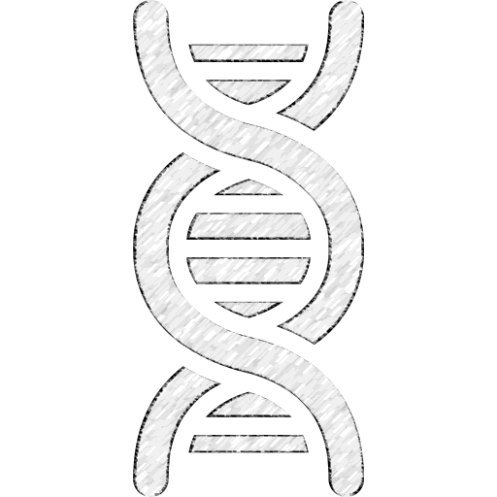
基因演算法
適應函數
選擇、複製
Fitness Calculation
Selection， Reproduction
突變
交配
Mutation
Crossover

Slide 6
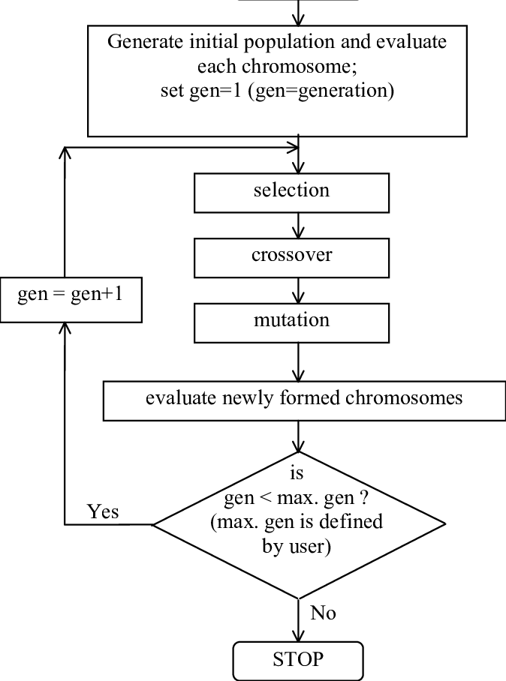
主要技術
P.13, 16
基因演算法
基於達爾文進化論中，物競天擇、適者生存的觀念而發展出的演化搜尋法，他模擬了遺傳、突變、天擇、雜交……等自然現象。
每一個染色體（Chromosome）都是一個可行解，透過模擬自然演化的過程，來搜尋最佳解，採用多點搜尋的方式。
在找到全域最佳解之前，會待在評估適應函數、選擇複製、交配，以及突變的迴圈。
Notes:
最佳化問題的解稱為個體，染色體代表每一個可行解

Slide 7



結合技術
模擬退火法
Simulated Annealing
禁忌搜索演算法
Tabu Search
Notes:
許多傳統的搜尋方法都是單點搜索，這種點對點的搜尋方法，擅長找出局部最佳解(Local Optimal Solution) ，可以解決進化後期搜索效率較低的問題

Slide 8
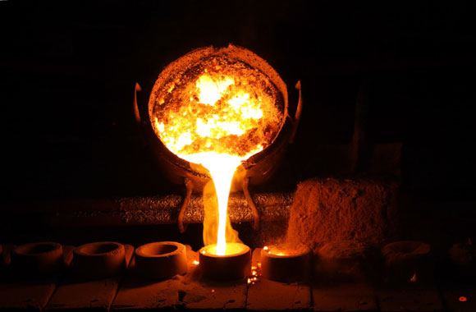
結合技術
P.13, 16
模擬退火法
基於冶金學中的退火概念而發展出的演算法，退火是指在高溫逐漸冷卻過程中，讓欲打造的材料以特定速率降溫，形成穩定的結構，通常是最能量節約的結構。
一種通用的隨機化演算法，改良自爬山演算法（Hill Climbing），並引入隨機因素於搜尋過程，具有貪婪（Greedy）的精神，可有效節省時間。
在搜尋到區域最佳解後，以一定的機率接受比當前解差的的解，因此有可能跳脫區域最佳解，達到全域最佳解。
Notes:
爬山演算法是完全的貪心法，每次都只選擇一個當前最佳解，因此只能搜尋到區域最佳解
模擬退火演算法在搜尋到區域最佳解後，會以一定的機率接受比當前解還要差的解。
因此也許經過幾次這樣不是區域最佳的移動後，會到跳出區域最佳解
當溫度很高（搜索範圍大）的時候，模擬退火法基本上就像隨機亂走一樣，所以有機會從區域最佳解跳脫
但是當溫度逐漸下降（搜索範圍小）之後，材料就會逐漸凝固，增大晶粒的體積，並且減少晶格中的缺陷（排除掉區域最佳解），用以讓結構更緊緻（找到全域最佳解）
當溫度幾乎降到零的時候，模擬退火法基本上就會退化成爬山演算法，最後會找出某個「區域最佳解」。
但是因為經過從高溫緩慢降溫的過程，所以模擬退火法比較有機會在高溫時跳出區域最佳解，然後找到更好的解，甚至是全域最佳解之後才凝固，這就是「模擬退火法」的設計原理了。

Slide 9
結合技術
P.13, 16
禁忌搜索演算法
基於啟發法（heuristic）而發展出的演算法，啟發法是指適用於資訊不完整或者能力受限時，於短時間內找到問題之解決方案的技術。
一種亞啟發式（meta-heuristic）隨機搜索演算法，利用紀錄先前的搜尋結果，以避免陷入區域最佳解。
從一個初始可行解出發，系統性地選擇特定搜尋方向作為試探，稱之為移步（Move），選擇實現讓特定的目標函式值變化最多的移動，並以Tabu表(Tabu List)紀錄移動的過程。
Notes:
啟發法源自於希臘文，現在較常使用在心理學上，
禁忌搜索演算法是模仿人類 “利用對過去經驗的記憶，進行日常生活決定” 的行為，比如說走捷徑上學。
禁忌搜索演算法中的移步是有系統性的移動，不像基因演算法的隨機移動
Tabu表：先進先出(FIFO)
//////////////////////////////////////////////////////////////
常見的移步
兩兩互換法：隨機選兩個節點互換值，形成新解
插入法：隨機選兩個節點，將其中一點插入到另一點的前/後位置
增減法：隨機選兩個節點，對節點內的值增/減一個變化量，以形成新解

Slide 10
02
PARTTWO
專利範圍
MixedGeneticAlgorithm

Slide 11
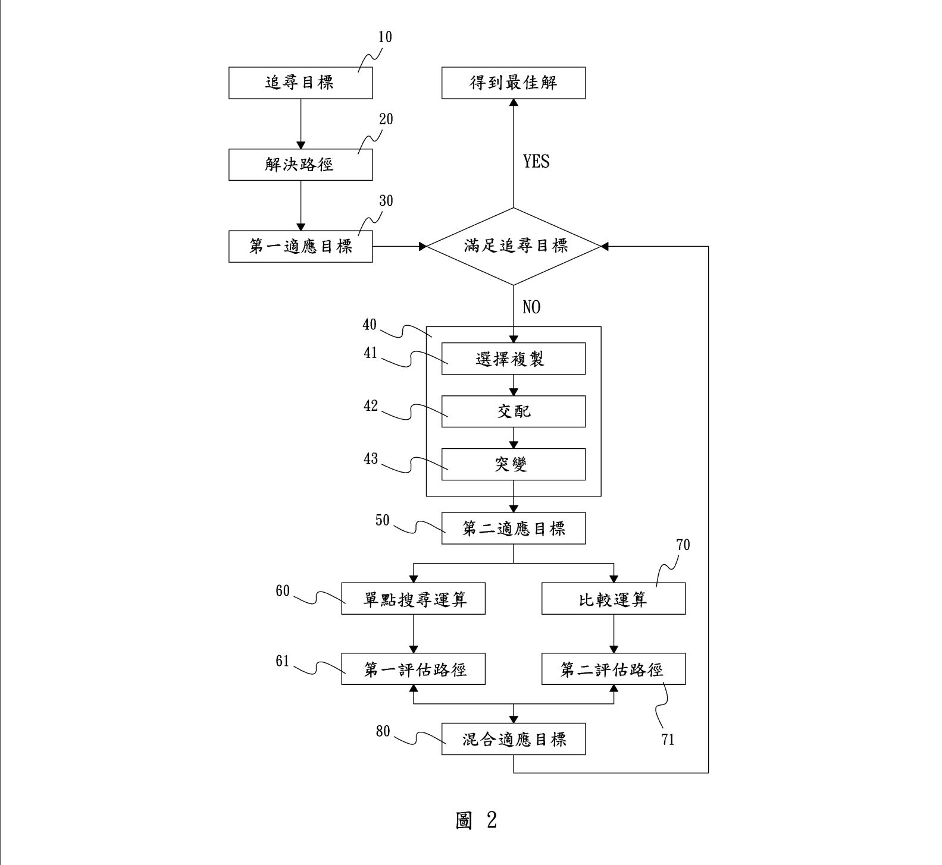
專利範圍
P.13, 16
請求項1
一種混合式基因運算方法，其包含下列步驟：接收一追尋目標(10)，針對該追尋目標隨機產生複數解決路徑(20)；將各解決路徑轉化成對應之一第一適應目標(30)；將第一適應目標(30)與該追尋目標(10)比對，產生不可行解時，將所述之第一適應目標(30)進行一基因運算(40)，以產生複數第二適應目標(50)；將所述之第二適應目標進行一單點搜尋運算(60)，以產生複數第一評估路徑(61)；將所述之第二適應目標(50)進行一比較運算(70)，以產生複數第二評估路徑(71)；將各該第一評估路徑(61)與各該第二評估路徑(71)轉化成一混合適應目標(80；以及將該混合適應目標(80與該追尋目標(10)比對，當該混合適應目標(80符合該追尋目標(10)，則將該混合適應目標(80視為最佳化解。
Notes:
請求項1是解釋整個演算法的步驟

Slide 12
專利範圍
P.13, 16
請求項1 –名詞解釋
追尋目標(10)：一目標函數
解決路徑(20) ：各可行解
第一適應目標(30)：適應函數
本專利的實施例需要將解決路徑轉換成能夠配合不同應用會用到的不同計算方式，所使用的適應函數，因此各第一適應目標就等同於適應函數。
各個第一適應目標之中，只要有一個符合追尋目標，就是滿足條件，也就是最佳解
Notes:
第一適應目標：根據發明內容的[0019]，第一適應目標等同於適應函數

Slide 13
專利範圍
P.13, 16
請求項1 – 名詞解釋
基因運算(40)：請求項7
第二適應目標(50) ：請求項7
單點搜尋運算(60)：請求項2、3
第一評估路徑(61)：請求項2、3
比較運算(70)：請求項4、5、6
第二評估路徑(71)：請求項4、5、6
混合適應目標(80)
Notes:
後面的請求項一 一解釋
混合適應目標會在最後介紹

Slide 14
專利範圍
P.13, 14, 17
請求項7 – 基因運算
7. 如請求項1，該基因運算(40)將各該第一適應目標(30)進行選擇複製(41)、交配(42)及突變(43)運算，以產生所述之第二適應目標(50)。

Slide 15
專利範圍
[0021]
請求項7 – 選擇複製
用以做初步的篩選。
選擇：排除完全不符合追尋目標的第一適應目標
複製：將比較符合追尋目標的第一適應目標保留

Slide 16
專利範圍
[0021]
請求項7 – 交配
用以保持第一適應目標的多樣性。
將較為符合追尋目標的第一適應目標，進行GA的交配。
步驟
將較為符合追尋目標的第一適應目標，以兩個為一組
兩兩交配後，產生新的第一適應目標
是否交配用交配機率決定，交配後的位置也是隨機決定
Notes:
將傳進基因運算的第一適應目標，兩兩一組並交配，產生新的第一適應目標
至於是否交配是由交配機率決定的，

Slide 17
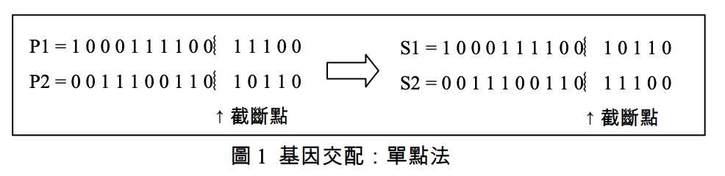
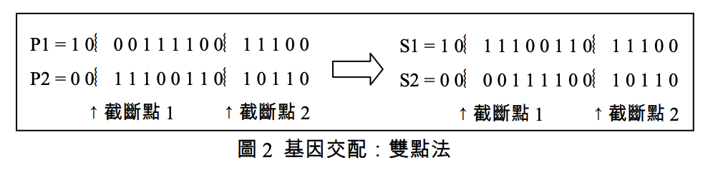
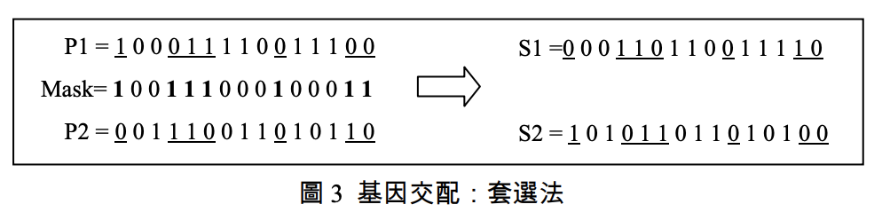
專利範圍
[0021]
請求項7 – 交配
單點法、雙點法、套選法
「單點法」指選擇染色體中的固定一個位置將串列截斷，進行雙親前後段編碼的對換，產生結果。
「雙點法」指選擇染色體中的固定二個位置將串列截斷，將截出之中段編碼進行對換，產生結果。由雙點法原理可以繼續發展出「多點法」
「套選法」乃由亂數產生一組二進位編碼，稱為「mask」，以此 mask比對雙親染色體，與 mask 編碼中「1」對應的部分便必須對換，產生結果。

Slide 18
專利範圍
[0021]
請求項7 – 突變
將交配產生的各個第一適應目標，進行GA的突變
步驟
隨機決定第一適應目標是否突變
經過突變後產生複數個第二適應目標

Slide 19
專利範圍
P.13, 14, 17
請求項2、3 – 單點搜索運算
2.如請求項1，該單點搜尋運算(60)將各該第二適應目標(50)與該追尋目標(10)逐一進行比對，以產生符合該追尋目標(10)之各該第一評估路徑(61)。
3. 如請求項2，該單點搜尋運算(60)係模擬退火法。
Notes:
請求項二和請求項三，是在描述單點搜索運算

Slide 20
專利範圍
[0022]
請求項2、3 – 模擬退火法
模擬退火法詳細過程
將各個第二適應目標與追尋目標逐一進行比對，以產生符合追尋目標的各個第一評估路徑
是一種近似解法，用來於固定時間內尋求在一個大搜尋範圍中，將個第二適應目標與追逐目標逐一比對，進而具有跳脫區域最小值的能力，以快速找到最佳解
第一評估路徑：將各個第二適應目標進行單點搜索運算後，產生的複數個第一評估路徑
Notes:
前面說過，模擬退火演算法在搜尋到區域最佳解後，會以一定的機率接受比當前解還要差的解。
搜尋範圍大的時候，模擬退火法基本上就像隨機亂走一樣，所以有機會跳脫區域解，也就是排除掉區域解
那搜尋範圍會因為排除掉區域解，逐漸變小，所以向較差解前進的機率會逐漸縮小，只會朝著較好的解前進，進而找出最佳解。

Slide 21
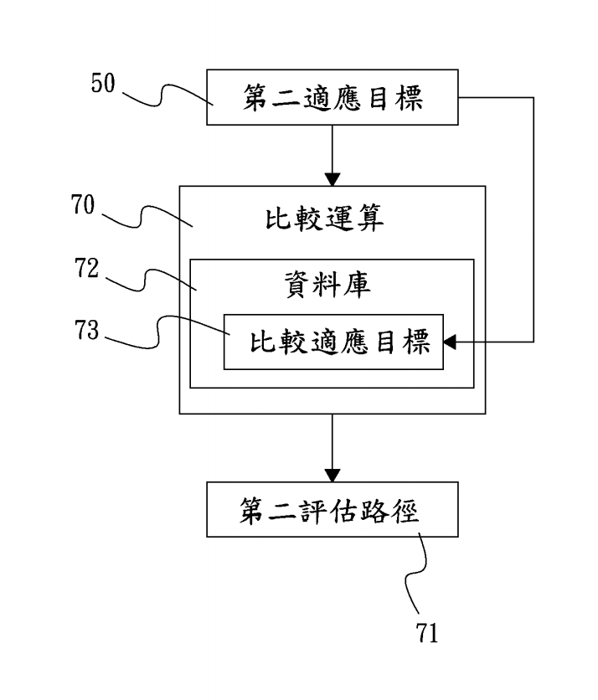
專利範圍
P.13, 17
請求項4、5、6 – 比較運算
4. 如請求項1，該比較運算(70)將所述之第二適應目標(50)儲存至一資訊庫(72)中。
5. 如請求項4，該比較運算(70)將該資訊庫(72)中所儲存之各該第二適應目標(50)轉換成一比較適應目標(73)，當該比較運算(70)再次接收到新的各該第二適應目標(50)時，該比較運算(70)將新的各該第二適應目標(50)與各該比較適應目標(73)比對，以產生各該第二評估路徑(71)。
6. 如請求項5，該比較運算係禁忌搜索演算法。
Notes:
請求項四和請求項五和請求向六，是在描述比較運算

Slide 22
專利範圍
[0024]
請求項4、5、6 – 禁忌搜索演算法
禁忌搜索演算法詳細過程
將各第二適應目標存進資訊庫中，（本專利的實施例於資訊庫儲存10筆比較適應目標）
將資訊庫所儲存的各第二適應目標，經過禁忌搜索法的運算後（跳躍），轉成一比較適應目標
第一次將各第二適應目標進行比較運算時，各第二適應目標就會被視為符合追尋目標，而轉換成各比較適應目標
Notes:
前面有說過，禁忌搜索演算法中的移步（跳躍）是有系統性的移動
常見的移步
兩兩互換法：隨機選兩個節點互換值，形成新解
插入法：隨機選兩個節點，將其中一點插入到另一點的前/後位置
增減法：隨機選兩個節點，對節點內的值增/減一個變化量，以形成新解
////////////////////////////////////////////////////////////////////////////
禁忌名單：先進先出(FIFO)

Slide 23
專利範圍
[0024]
請求項4、5、6 – 禁忌搜索演算法
禁忌搜索演算法詳細過程
計算過程中，比較運算會不斷（再次）收到新的第二適應目標
如果比較運算又收到新的第二適應目標，會將新的各個第二適應目標應目標，和各比較適應目標（舊的第二適應目標，經過比較運算後的值）比對，以產生第二評估路徑，並儲存於資訊庫
經由比較運算找出更符合追尋目標的第二適應目標後，再將更適合的第二適應目標轉換成比較適應目標，取代掉原本的比較適應目標
第二評估路徑：將各個第二適應目標進行比較運算（禁忌搜索法）後，產生的複數個第二評估路徑
Notes:
前面有說過，Tabu表（這邊的資料庫）採用先進先出的原則
所以被取代掉的比較適應目標，都是先存入資料庫的

Slide 24
專利範圍
[0027]
請求項1 – 混合適應目標
經由先前計算找出第一評估路徑、第二評估路徑後，兩者綜合找出最符合追尋目標的路徑，再將最符合的路徑轉成混合式應目標。
單點搜索運算與比較運算為同時進行，藉由單點搜索運算將個第二適應目標與追尋目標逐一進行比對，同時以比較運算避免陷入局部最佳解，因此可快速收斂、有效縮短運算時間。
Notes:
第二適應目標
為什麼叫第一評估路徑、第二評估路徑，而不是第一評估目標、第二評估目標？
因為前面有提到，根據發明內容的[0019]，第一適應目標等同於適應函數，所以「適應目標」這四個字，專門指目標函數對應的適應函數
因此我認為
追尋目標是：目標函數
第二適應目標是：一般的基因演算法在突變後，會產生新族群，並回到判斷是否滿足目標函數的步驟，所以他這邊突變完轉換的第二適應目標，也是適應函數
而這邊單點搜索運算、比較運算，計算出的第一、第二評估路徑，就像突變後產出的新族群，並非適應函數
因此這邊才會先綜合第一、第二評估路徑，找出最符合目標函數的路徑，才轉換成適應函數
所以他產出的混合適應目標才是適應函數，所以叫做混合「適應目標」

Slide 25
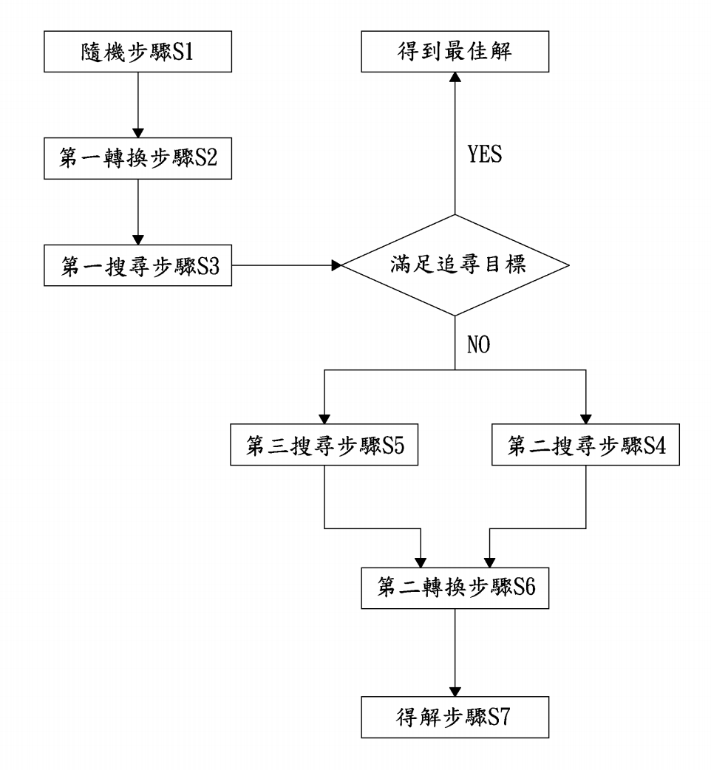
專利範圍
[0029], [0030]
舉例說明
機械工廠製造生產之過程中，發生機台故障，便會產生變異製造排程，此時，產線排程之追尋目標10，則為最小化原始製造排程與變異製造排程之開始加工時間與完成加工時間之差異。
首先進人随機步驟S1，針對追尋目標10產生隨機能夠解決追尋日標10之各解決路徑20，而各解決路徑20也就是如何調配機台之加工時間。
接著，由第一轉換步驟S2，針對工廠之排程系統，將各解决路徑20轉化成對應之第一適應目標30，以供工廠2排程系統進行運算。

Slide 26
專利範圍
[0031]
舉例說明
再來，由第一捜尋步驟3將轉換後之各第一適應目標30與追尋目標10比對，於各第一適應目標30中，找出是否有符合能夠最小化原始製造排程與變異製造排程之開始加工時間與完成加工時間之差異的追尋目標10，若有滿足，則將滿足之第一適應目標30作為變異製造排程之規劃，以解決機台故障之問題；若無法滿足便進行基因運算40，以產生不同之各第二適應日標50，以尋求另外滿足追尋目標10之最佳解。

Slide 27
專利範圍
[0032], [0033]
舉例說明
接著，各第二適應目標50同時進行第二捜尋步驟S4與第三搜尋步驟S5，藉由單點捜尋運算60將各第二適應目標50與追尋目標10逐一進行比對，同時以比較運算70避免陷人局部最佳解，找出能夠滿足追尋目標10之製造排程。
然後，由第二轉換步驟S6將各第一評估路徑61與各第二評估路徑71綜合判斷轉化成混合適應目標80，經由得解步驟S7找出最符合追尋目標10之製造排程，使變異製造排程之開始加工時間與結束加工時間，能夠與原始製造排程間之變異降到最低。

Slide 28
專利範圍
[0034], [0035]
舉例說明
藉此，本發明根據追尋目標10經由基因運算40搭配單點捜尋運算60及比較運算70，快速計算出最佳化解，並且能夠保留優良之個體，以及維持群體之多樣性，藉以提升連算速度。
以上所舉實施例僅用以說明本發明而已，非用以限制本發明之範圍：舉凡不違本發明精神所從事的種種修改或變化，俱屬本發明意欲保護之範疇。

Slide 29
03
PARTTHREE
心得分享
MixedGeneticAlgorithm

Slide 30
心得分享
全球專利檢索系統
專利說明書
熟悉領域
統整資料

Slide 31
04
PARTFOUR
Q&A
MixedGeneticAlgorithm

Slide 32
Thank you!

